Slide 1

AUDITORIA TRIBUTARIA COMO HERRAMIENTA DE CONTROL PARA EL CUMPLIMIENTO DE LOS DEBERES FORMALES APLICADO AL IMPUESTO AL VALOR AGREGADO A UTILIZARSE EN LA EMPRESA INFORMACIÓN TÉCNOLOGICA DEL ECUADOR LUXEINFORM S.A
DEPARTAMENTO DE CIENCIAS ECONÓMICAS, ADMINISTRATIVAS Y DEL COMERCIO
TRABAJO DE TITULACIÓN, PREVIO A LA OBTENCIÓN DEL TÍTULO DE INGENIERO EN FINANZAS - CONTADOR PÚBLICO – AUDITOR
DIRECTORA
ING. SANDRA GALARZA
CYNTHIA PAOLA SIMBAÑA GUALOTO

Slide 2

INDICE
1. PROBLEMA
3. RESEÑA HISTÓRICA
4. FILOSOFIA EMPRESARIAL
6. CONCLUSIONES Y RECOMENDACIONES
5. PLANIFICACIÓN DE LA AUDITORÍA TRIBUTARÍA
2. OBJETIVO GENERAL Y ESPECÍFICO

Slide 3

1. PROBLEMA:
Existen varios problemas que debe enfrentar la administración tributaria entre estos la evasión tributaria y el poco conocimiento tributario, estos factores perturban al financiamiento de la administración tributaria que requiere de fuentes permanentes de ingreso, el gobierno nacional a través de estos ingresos planifica la asignación de recursos para el desarrollo y bienestar del país.

Slide 4




PROBLEMA DE LA EMPRESA:
I.T del Ecuador debe sustentar sus ingresos y gastos con los documentos establecidos en el Reglamento de comprobantes de venta, retención y documentos complementarios, en ocasiones la compañía no cumple con este requisito por lo tanto ese gasto se convierte en no deducible haciendo su base imponible más elevada.
Otro de los inconvenientes que presenta la empresa dentro de sus declaraciones es que las facturas de compras muchas veces no se presentan dentro del plazo en el que se prepara la información para realizar la declaración de los impuestos lo cual hace que se deban realizar declaraciones sustitutivas.
La información que contiene los comprobantes de retención realizados a los proveedores no son verificados por la persona que los maneja lo cual crea un inconveniente al momento de preparar la información.
Por parte de los ingresos el problema que se presenta es que no se reciben las retenciones por parte de los proveedores en los plazos que menciona la ley, lo cual se convierte en un problema para la declaración ya que muchas veces se asume el valor de la retención sin poder verificar el valor en los documentos físicos.

Slide 5
2. OBJETIVOS:
Realizar una Auditoria tributaria de aplicación práctica al Impuesto al Valor Agregado a la empresa I.T del Ecuador (nombre comercial).
OBJETIVO GENERAL
OBJETIVOS ESPECÍFICOS
Evaluar el estado de la empresa para efectos de planificar la auditoria tributaria de acuerdo a las normas en materia de cumplimiento de los deberes formales relativos al Impuesto al Valor Agregado.
Aplicar la auditoria tributaria, con el fin emitir el informe final con las observaciones y acciones correctivas pertinentes.

Slide 6






1. RESEÑA HISTÓRICA
CLIENTES
I.T del Ecuador (nombre comercial) es una empresa constituida hace dos décadas, con talento humano con conocimientos en administración de negocios, tecnologías de la información y finanzas, que pone a disposición de los clientes un software contable que pueda optimizar los recursos y sirva de apoyo constante para los clientes.
el objetivo de la empresa es sacar ventaja competitiva de la amplia experiencia multifacética que posee cada uno de sus colaboradores en los trabajos implementados, en áreas afines a manejo de control de proyectos, sistemas de información contables y consultoría.
La organización posee la capacidad de dar respuesta inmediata a las exigencias de los usuarios por medio de cuatro áreas principales: tecnología, consultoría, comercialización y ejecución de la solución. Esta capacidad ha permitido que la empresa se haya posicionado como uno los principales proveedores de soluciones informáticas especialmente en el sector público.
Es importante mencionar que el talento humano ha sido capacitado y especializado para brindar un soporte eficaz al cliente; convirtiéndose en una fortaleza para la empresa.

Slide 7

4. FILOSOFÍA DE LA EMPRESA
MISIÓN
"Proporcionar instrumentos y servicios informáticos con tecnología probada, resguardando la inversión del cliente y motivando el porvenir de nuestros empleados”
VISIÓN
“Contribuir a la sociedad con productos nuevos con los últimos avances tecnológicos logrando la satisfacción de las necesidades del mercado, basándonos en la experiencia de nuestro talento humano”

Slide 8


PRINCIPIOS
1. El cliente es nuestra razón de ser.
2. Nuestra gente lo más importante.
3. Fomentamos una cultura de trabajo en equipo.
4. Estamos comprometidos con la mejora continua.
VALORES

Slide 9

5. PLANIFICACIÓN DE LA AUDITORÍA
1. Planificación Preliminar
2. Planificación Específica
3. Ejecución de la Auditoría
4. Informe de Auditoría

Slide 10

PLANIFICACIÓN PRELIMINAR
P.P 1/1
INFORMACIÓN TECNOLOGICA DEL ECUADOR
PROGRAMA PRELIMINAR DE AUDITORIA
PERIODO EXAMINADO: DEL 01 DE ENERO AL 31 DE DICIEMBRE DEL 2015
N° | PROCEDIMIENTO | REF. P/T | RESPONSABLE | FIRMA | OBSERVACIONES
1. | Determinar la Base Legal. | PP.1 4/4 | C.S
2. | Solicitar la estructura orgánica de la empresa | PP.2 1/1 | C.S
3. | Recolección de toda la información referente al caso. | PP.3 4/4 | C.S
4. | Realizar el Plan Global de Auditoria | PP.4 5/5 | C.S

Slide 11
1.BASE LEGAL:
Código Tributario
Ley Orgánica del Régimen Tributario Interno (LORTI)
Reglamento para la Aplicación de la Ley del Régimen Tributario Interno (RLORTI)
Reglamento de Comprobantes de venta, retención y documentos complementarios.

Slide 12
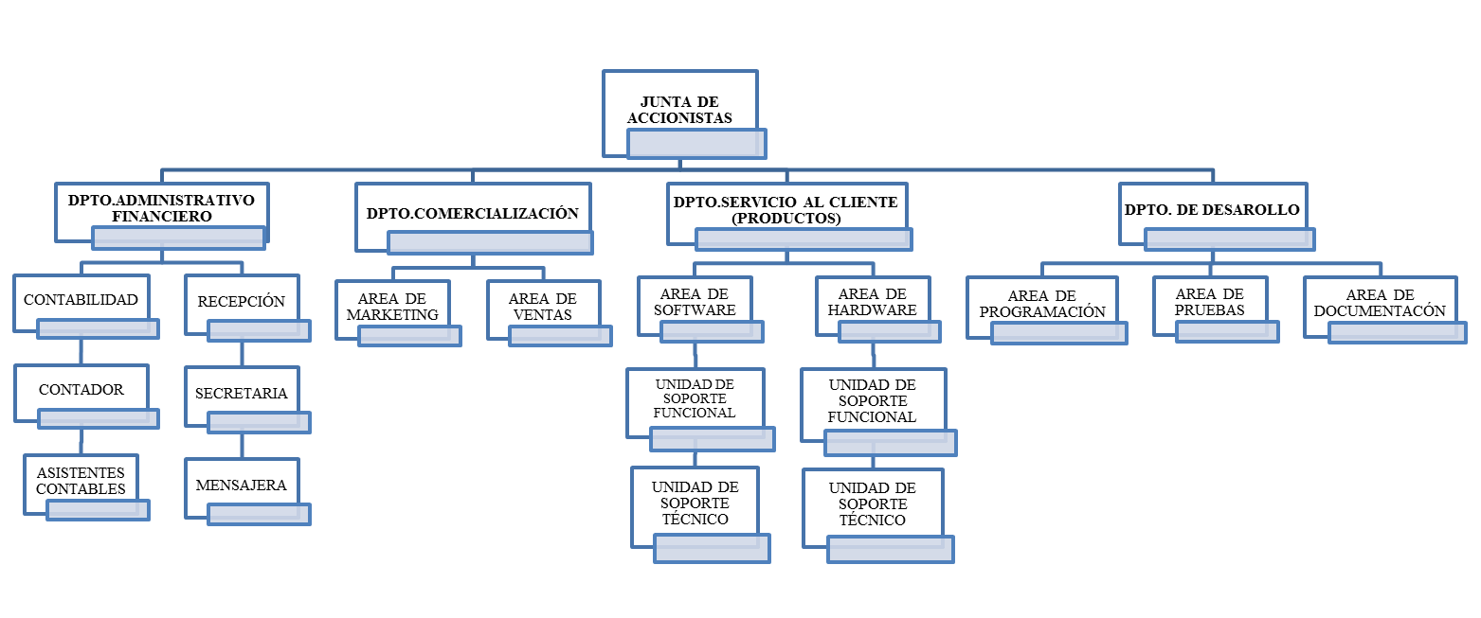
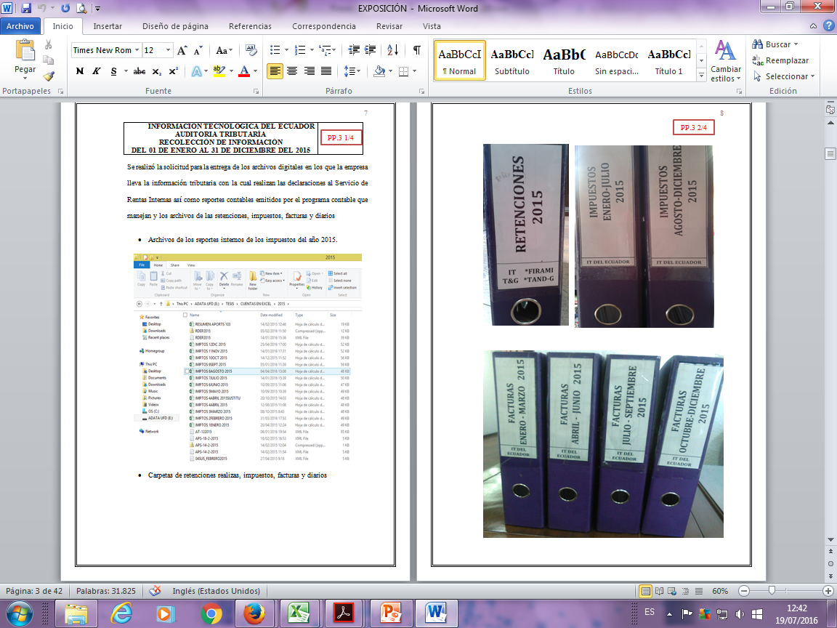
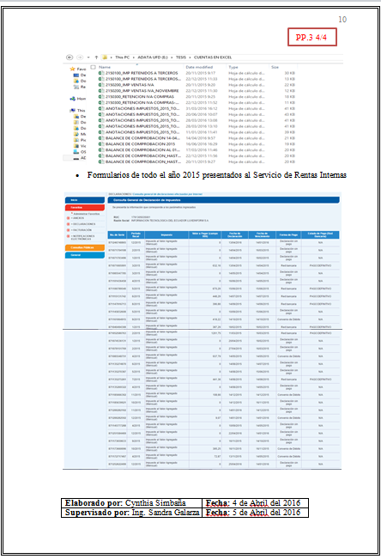
2. ORGANIGRAMA ESTRUCTURAL:
3. INFORMACIÓN REFERENTE AL CASO

Slide 13
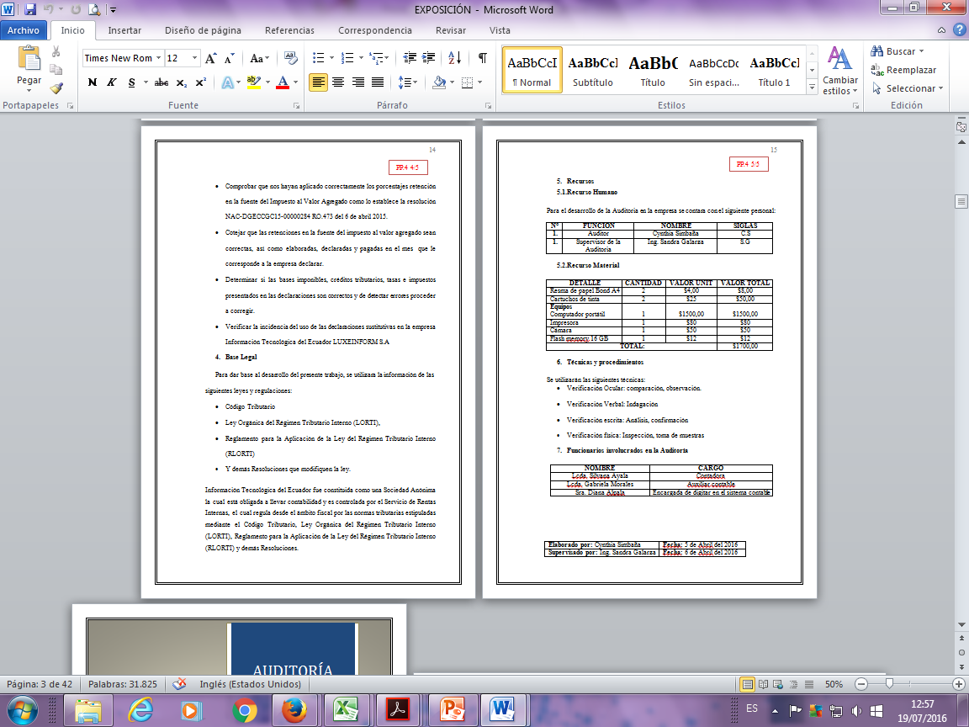
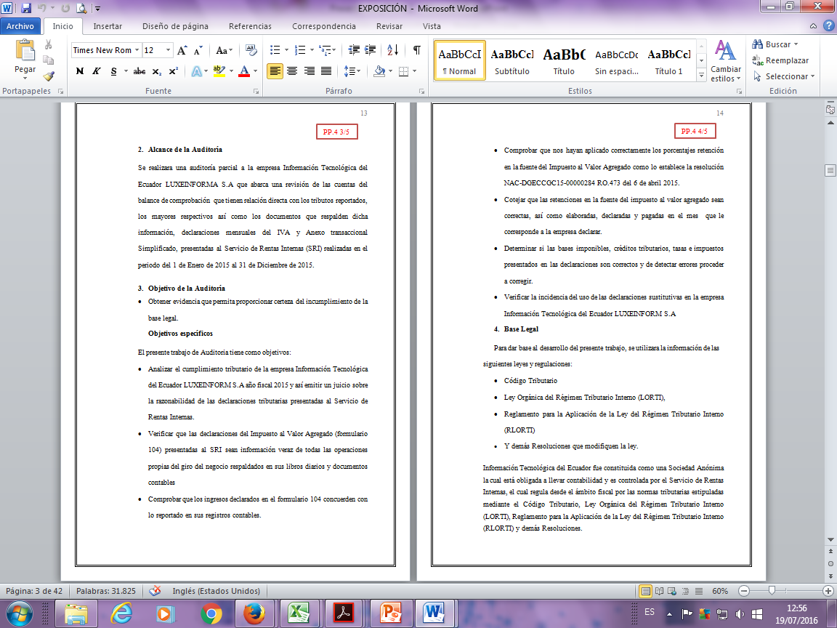
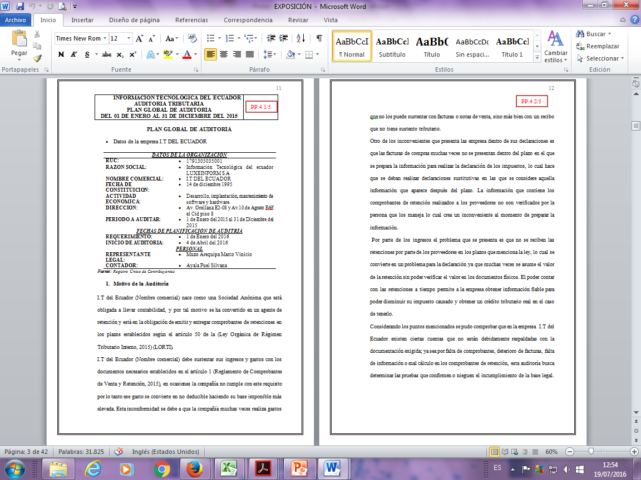
1. MOTIVO DE LA AUDITORÍA
2. ALCANCE DE LA AUDITORÍA
3. OBJETIVO DE LA AUDITORÍA
4.BASE LEGAL
5.RECURSOS
5.1. HUMANOS
5.2. MATERIAL
6. TÉCNICAS Y PROCEDIMIENTOS
7. FUNCIONARIOS INVOLUCRADOS
4. PLAN GLOBAL DE AUDITORÍA

Slide 14
PLANIFICACIÓN ESPECÍFICA
INFORMACIÓN TECNOLOGICA DEL ECUADOR
PLANIFICACIÓN ESPECÍFICA DE AUDITORIA
PERIODO EXAMINADO: DEL 01 DE ENERO AL 31 DE DICIEMBRE DEL 2015
OBJETIVOS:
Realizar la evaluación del Sistema de Control Interno
Preparar el programa de auditoría
P.E 1/1
N° | PROCEDIMIENTO | REF. P/T | RESPONSABLE | FIRMA | OBSERVACIONES
1. | Realizar el cuestionario de control interno. | C.C.I. 5/5 | C.S
2. | Medición del nivel de riesgo y nivel de confianza | NRC. 1/1 | C.S
3. | Medición del riesgo de auditoría | MRA. 1/1 | C.S
4. | Pruebas de Auditoria | PA. 1/1 | C.S
5. | Preparar el Programa de Auditoria | PPA. | C.S
6. | Realizar las hojas de Hallazgos | H.H. | C.S
Elaborado por: Cynthia Simbaña | Fecha: 7 de Abril del 2016
Supervisado por: Ing. Sandra Galarza | Fecha: 8 de Abril del 2016

Slide 15
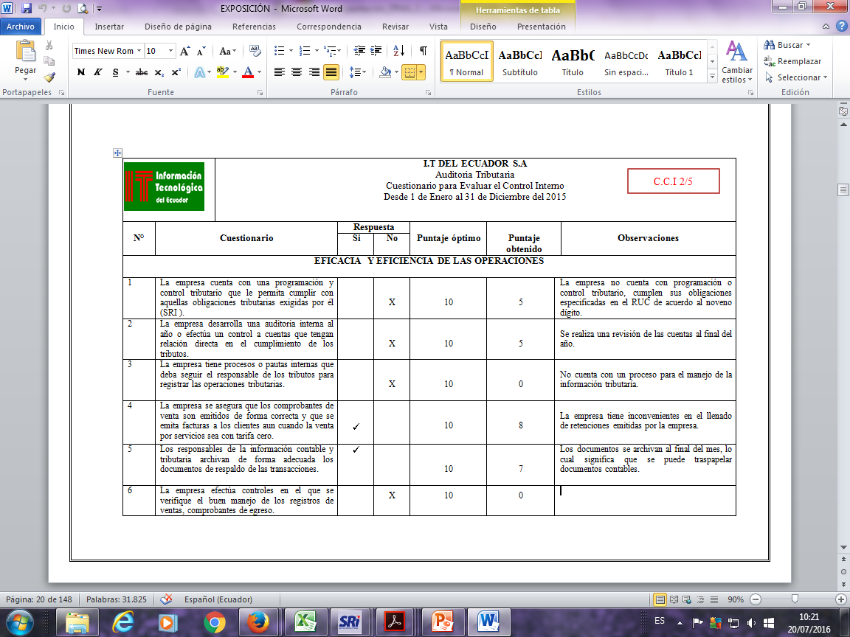
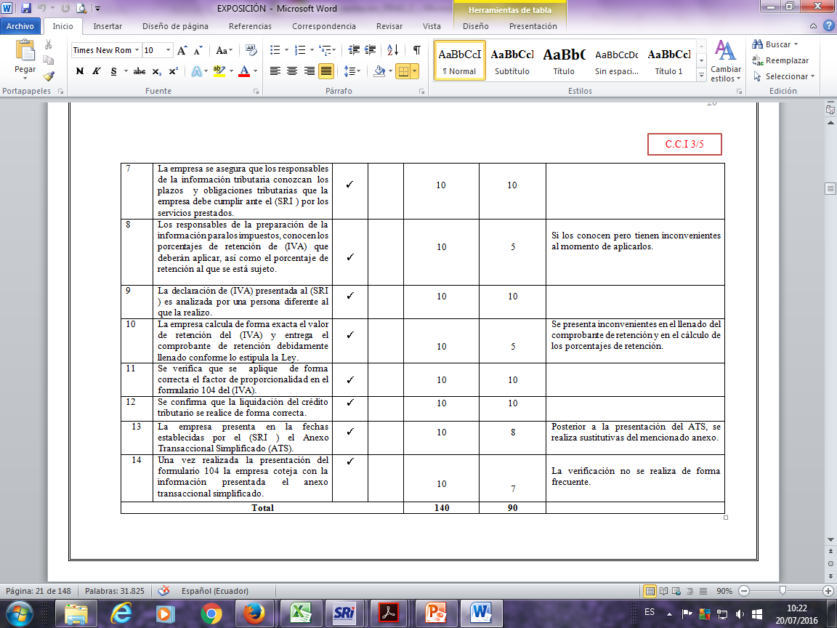
1. CONTROL INTERNO

Slide 16
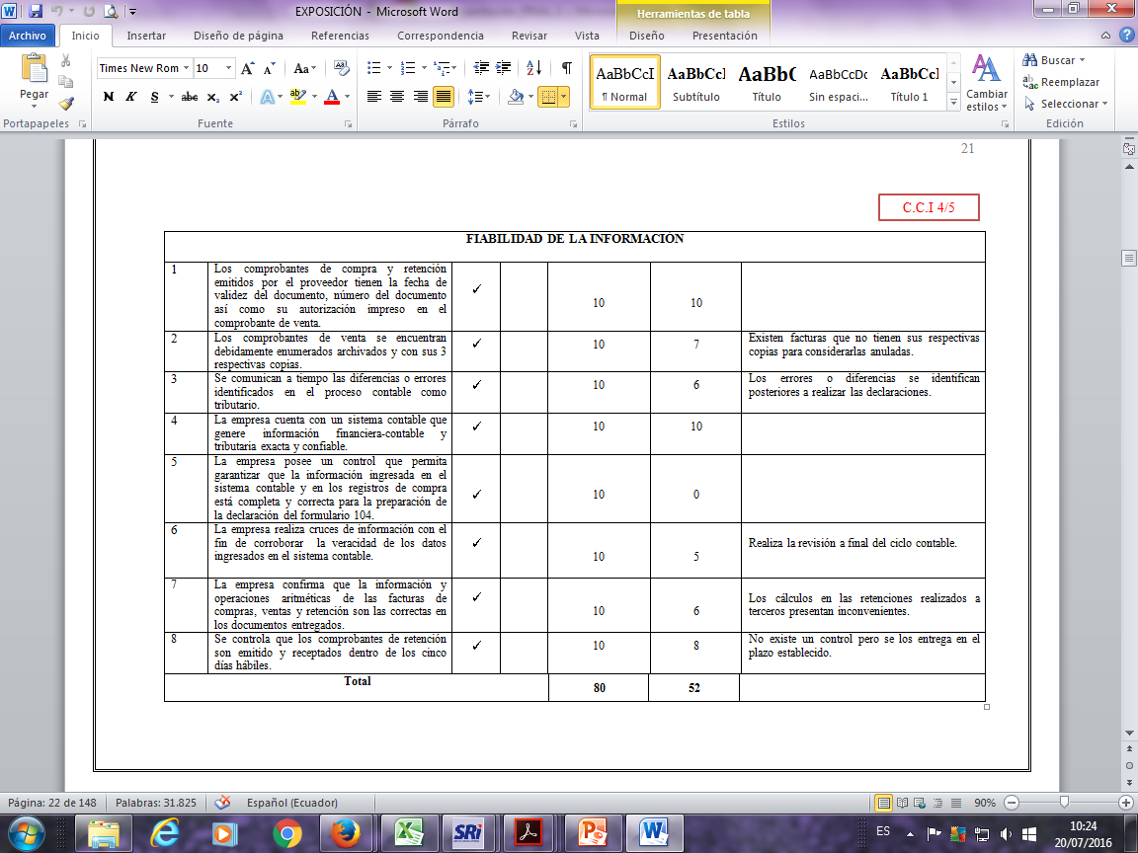
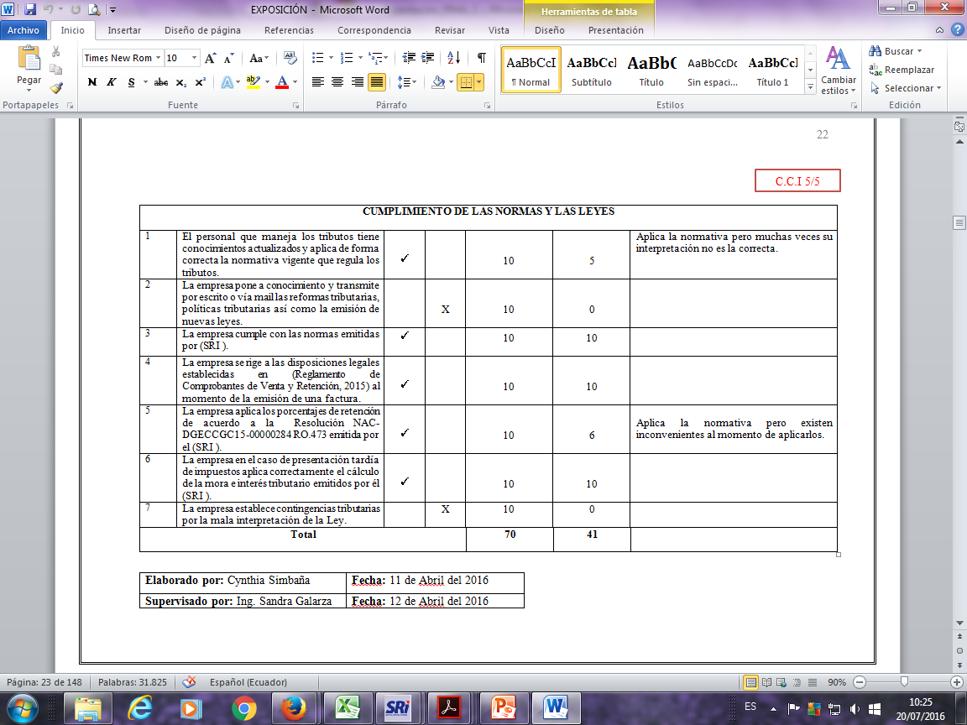

Slide 17
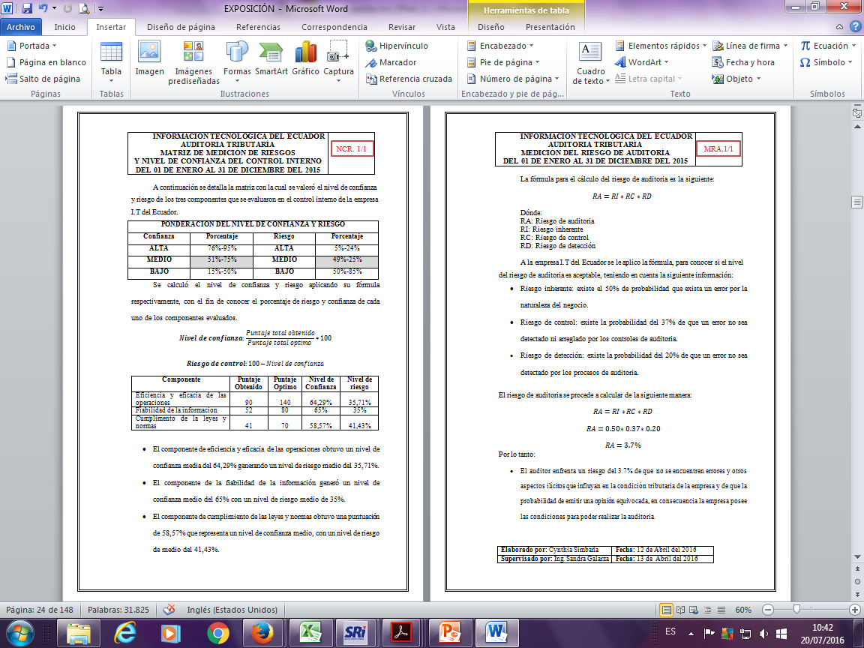

2. NIVEL DE RIESGO Y CONFIANZA
3. MEDICIÓN DEL RIESGO

Slide 18
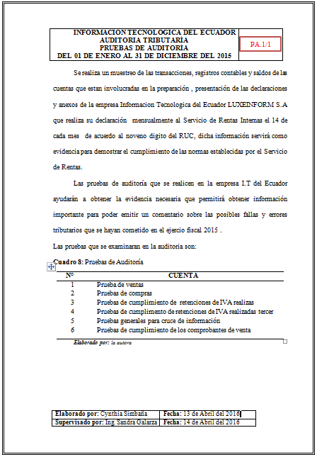
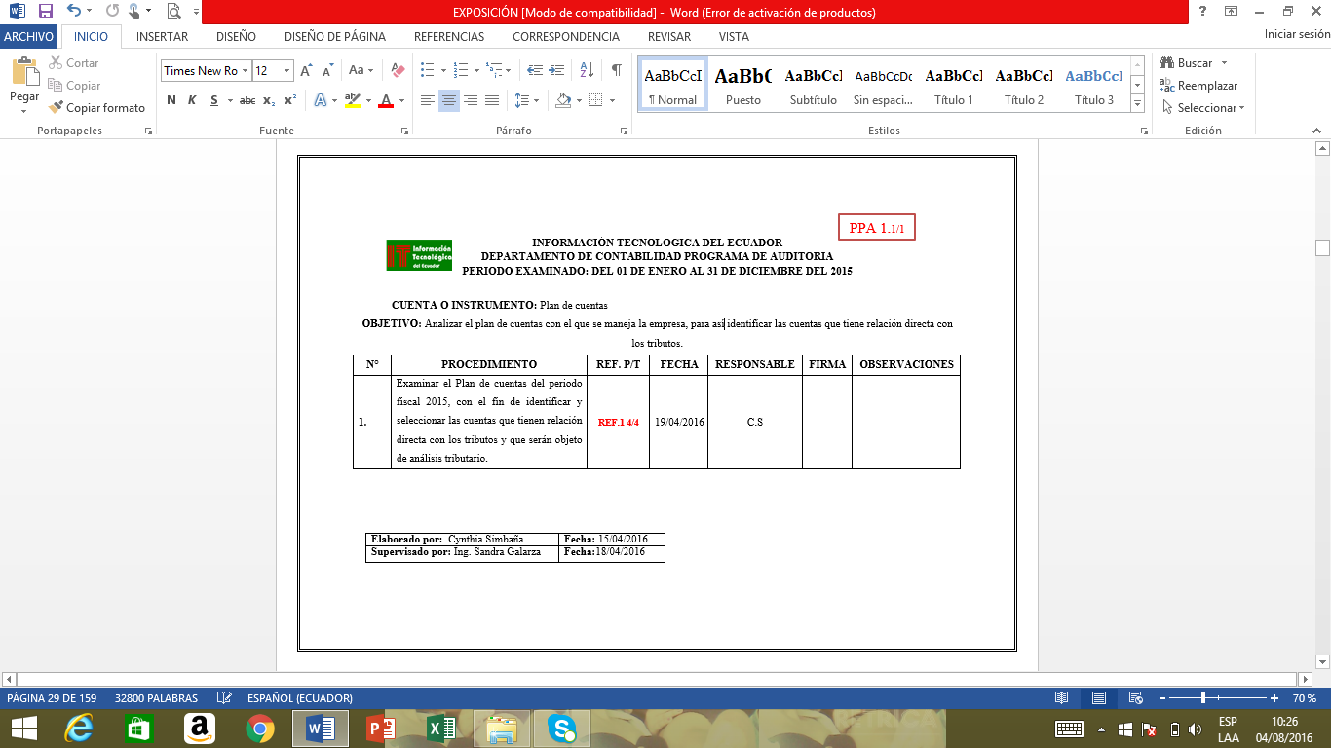
4. PRUEBAS DE AUDITORIA
5. PROGRAMA DE AUDITORÍA

Slide 19
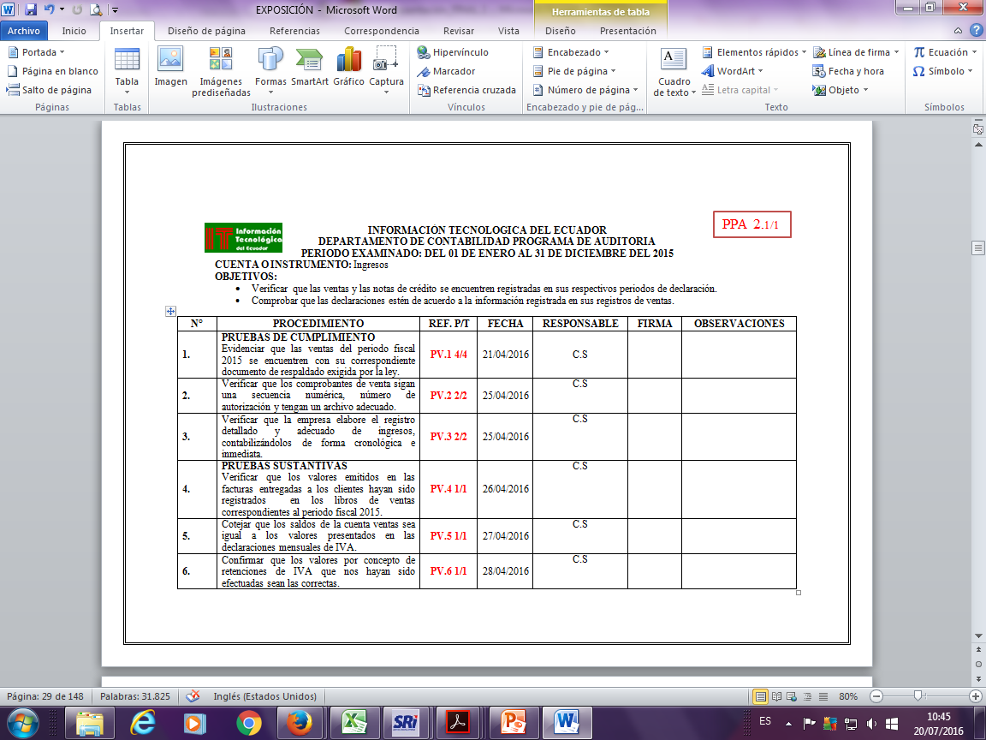
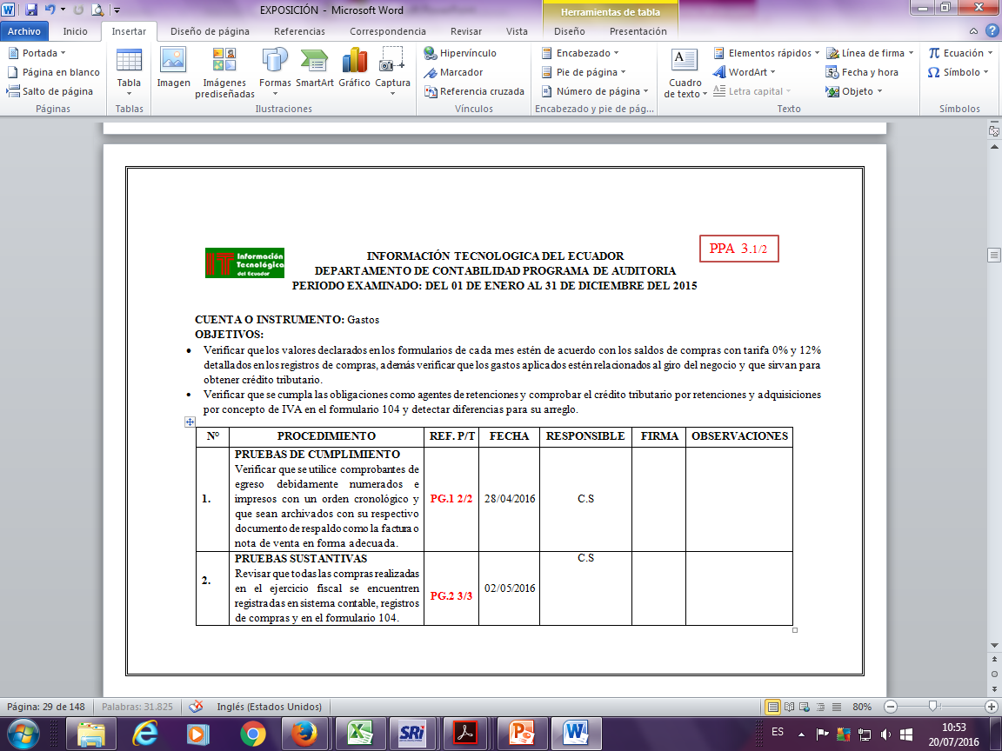

Slide 20
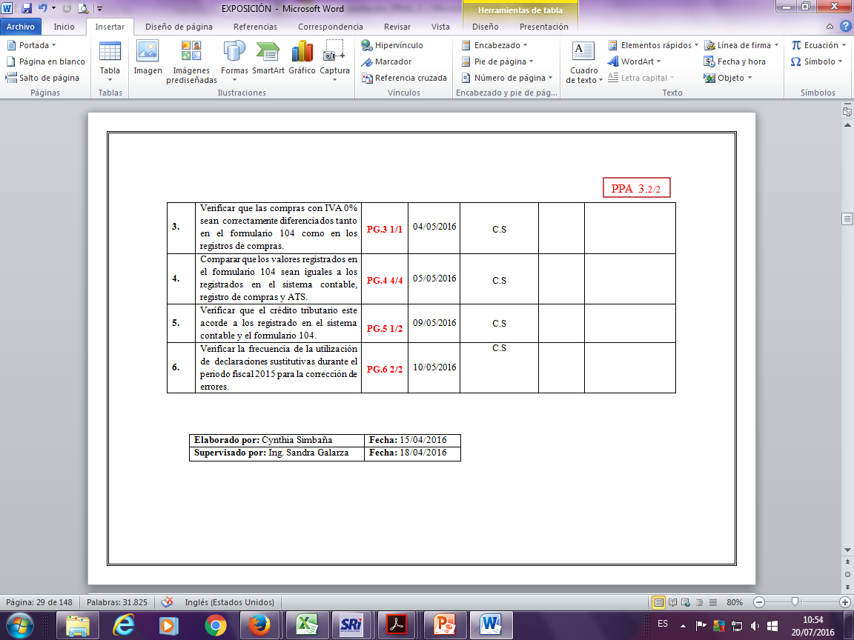
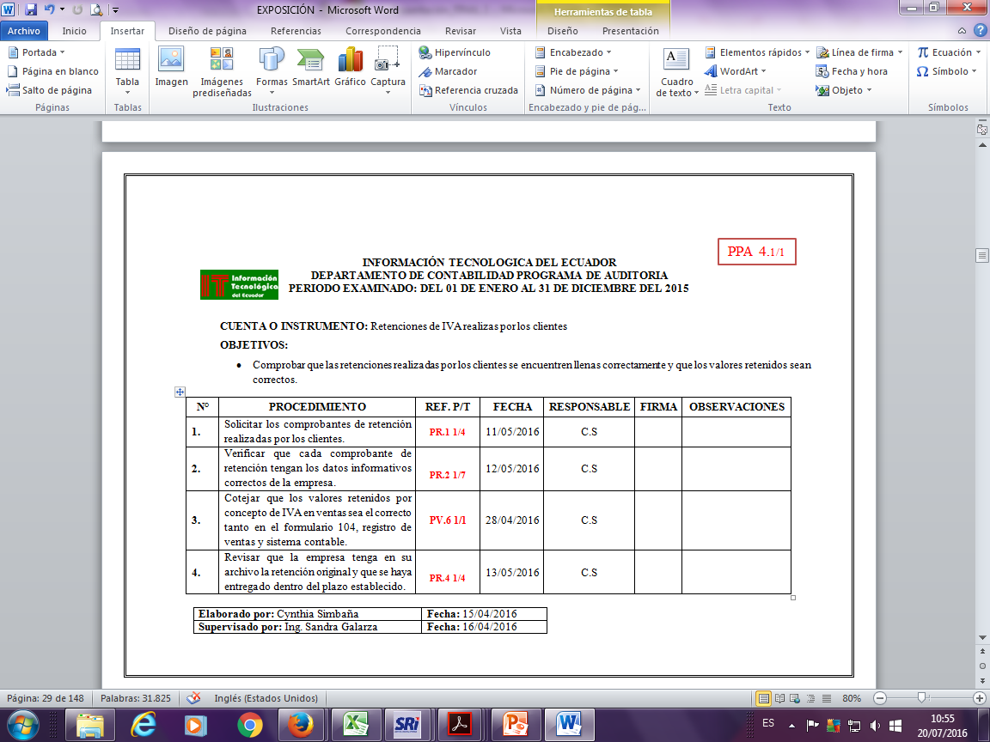

Slide 21
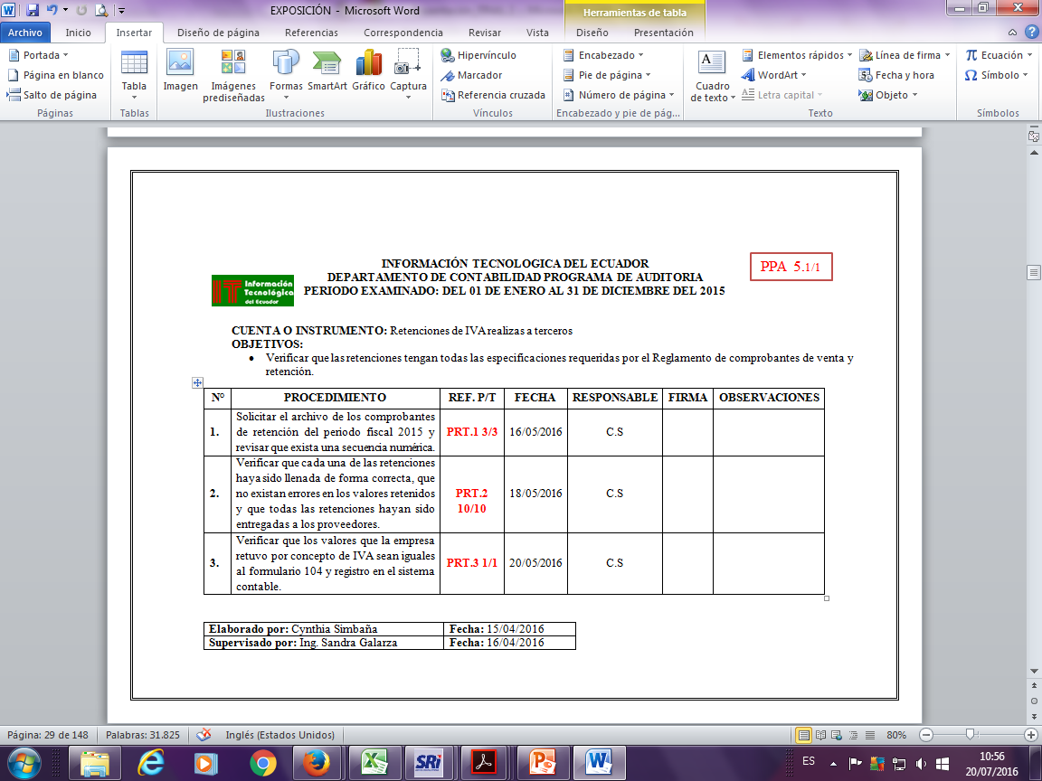
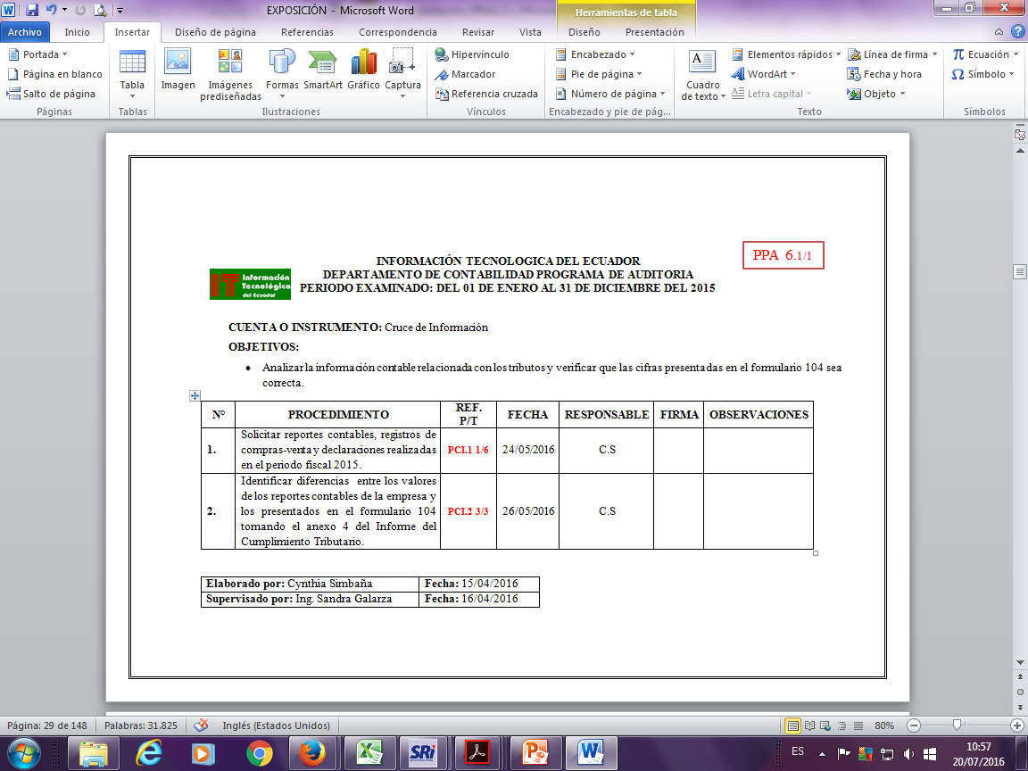

Slide 22
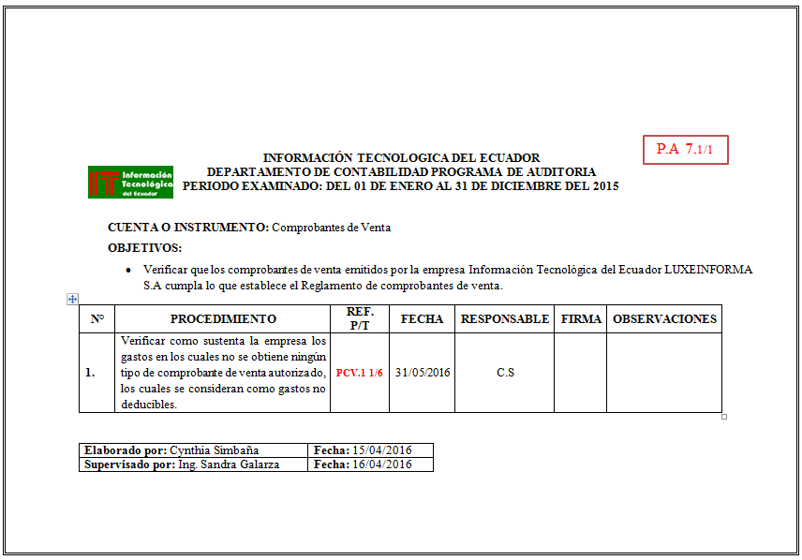

Slide 23
EJECUCIÓN DE AUDITORÍA

Slide 24
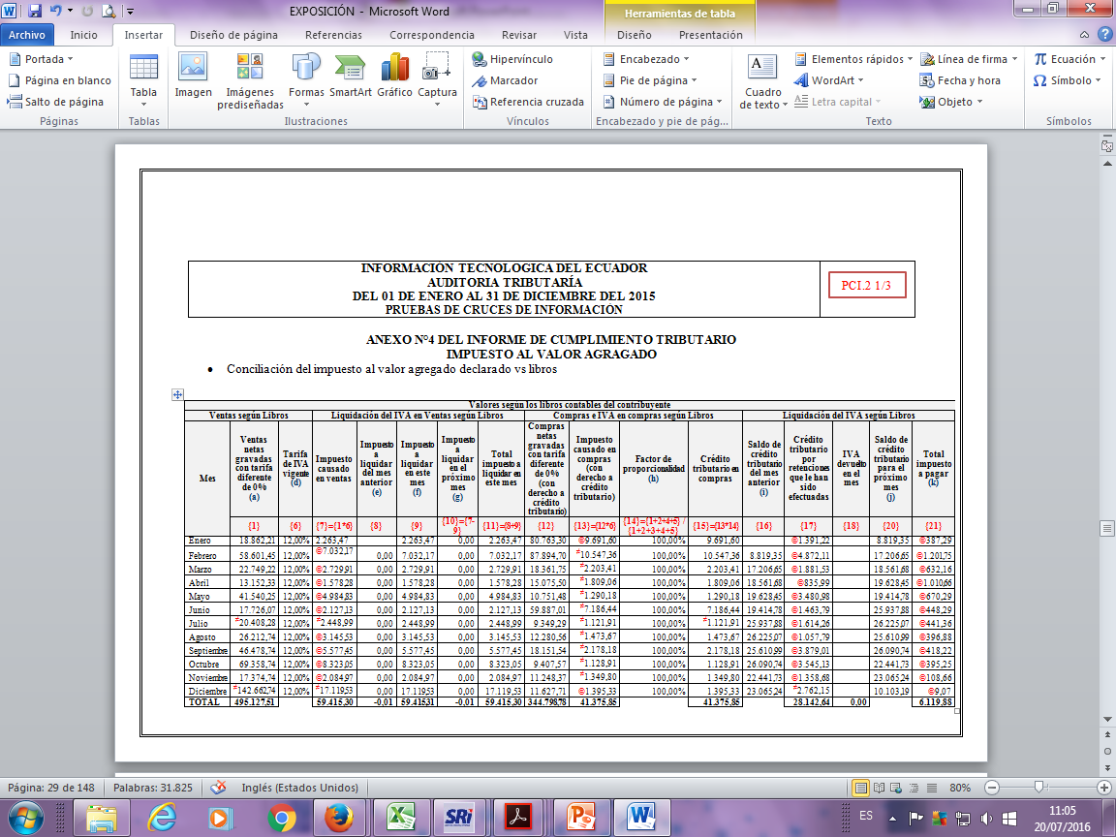
PAPEL DE TRABAJO

Slide 25
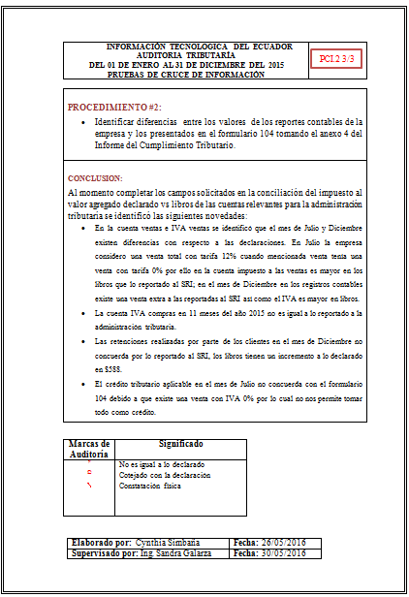

Slide 26
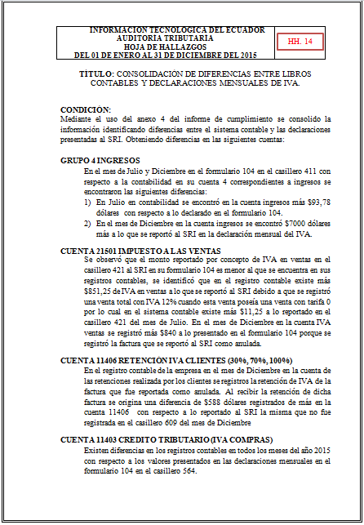


HOJA DE HALLAZGO

Slide 27
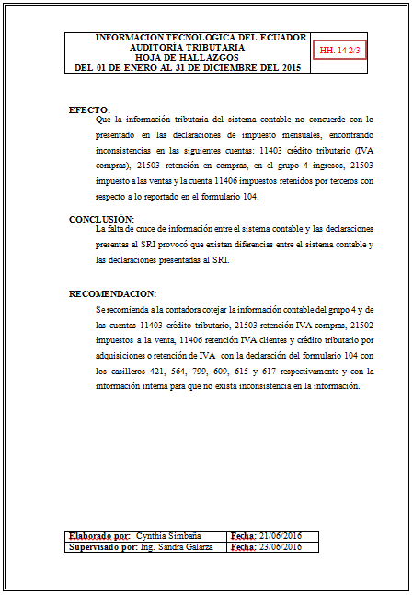

Slide 28
EJECUCIÓN DE AUDITORÍA

Slide 29
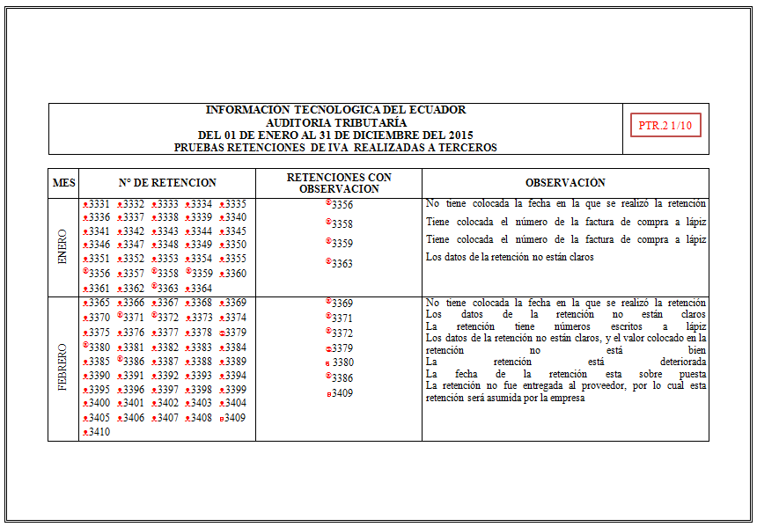
PAPEL DE TRABAJO

Slide 30
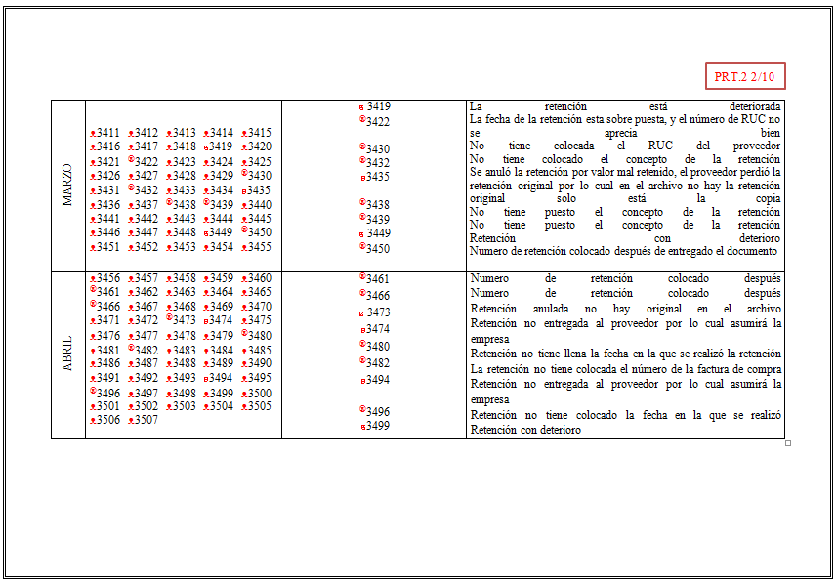

Slide 31
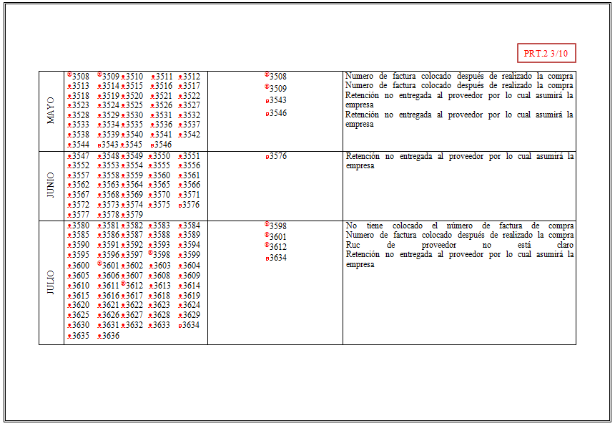

Slide 32
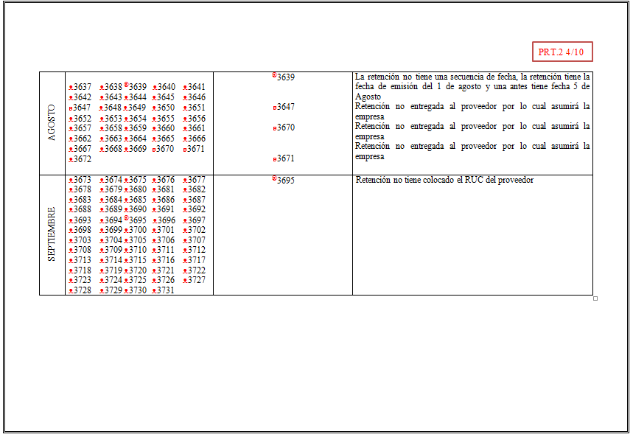

Slide 33
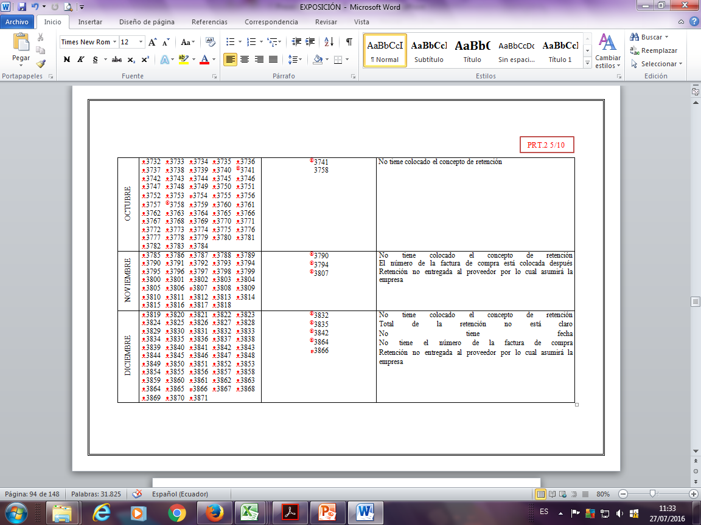

Slide 34
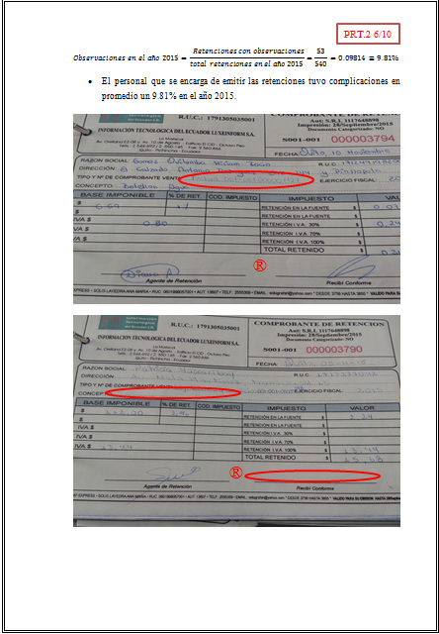


Slide 35
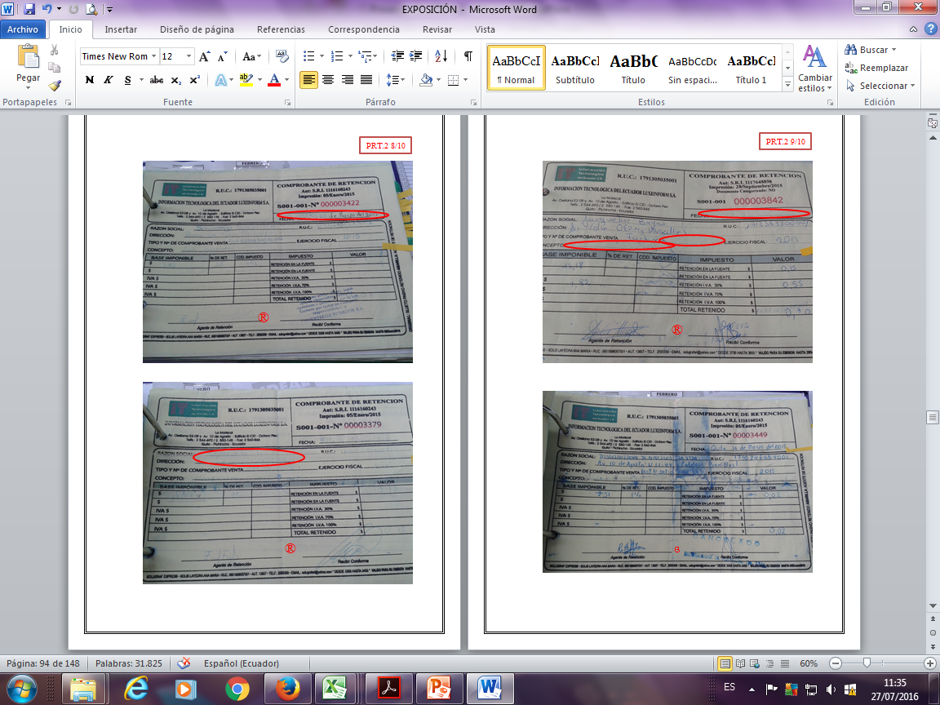

Slide 36
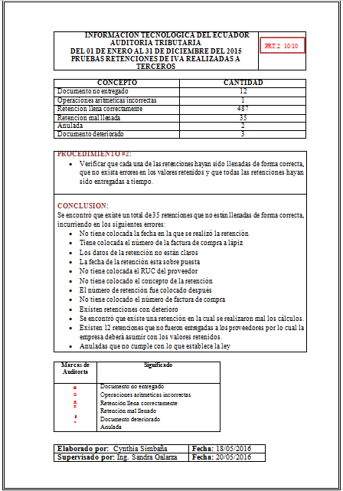


Slide 37
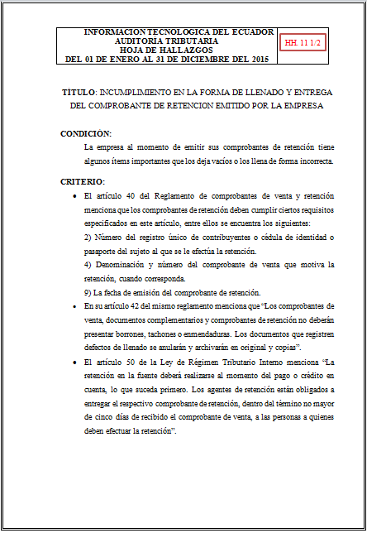
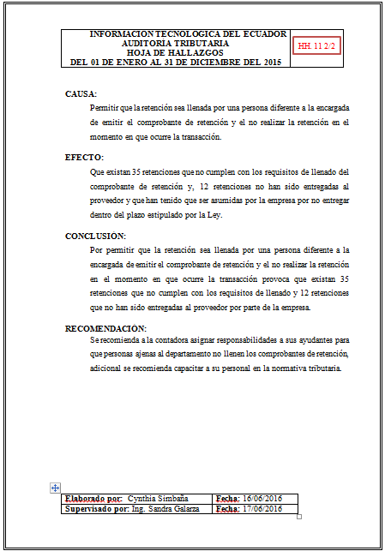
HOJA DE HALLAZGO

Slide 38
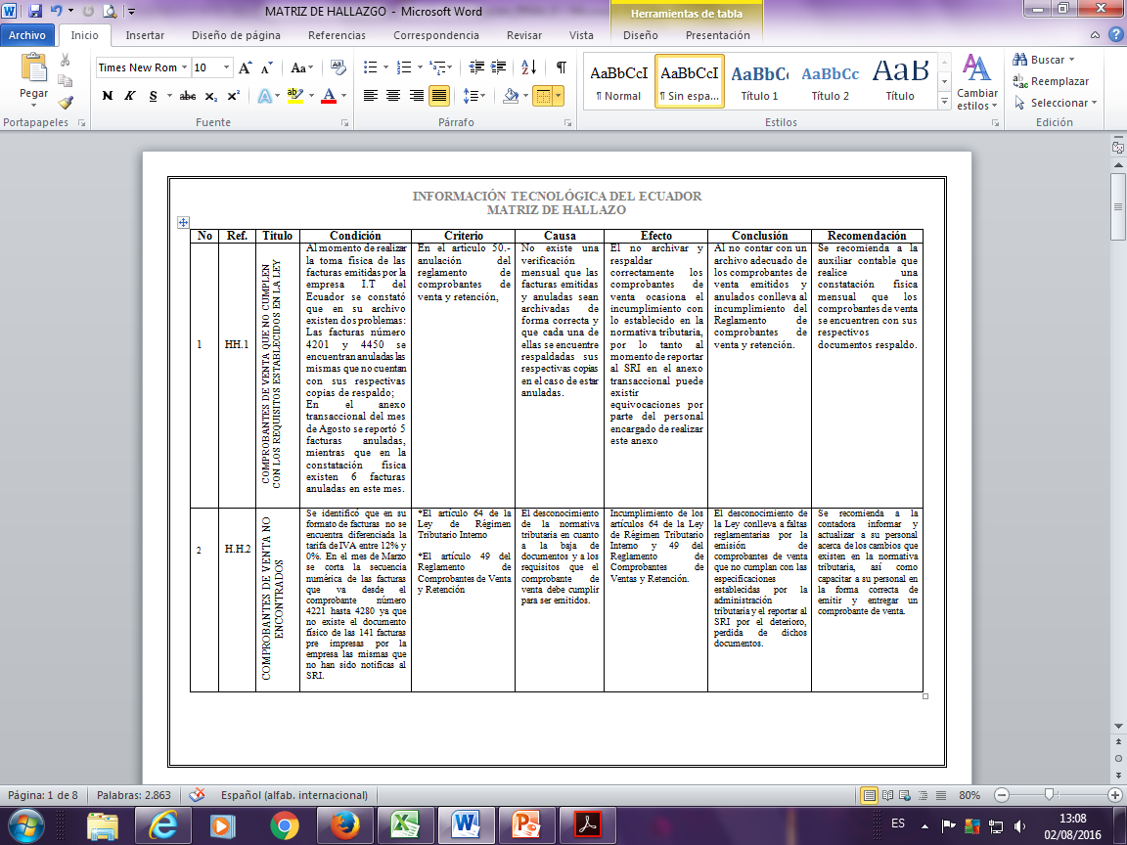

MATRIZ DE HALLAZGO

Slide 39

INFORME DE AUDITORÍA

Slide 40
7. CONCLUSIONES Y RECOMENDACIONES
CONCLUSIONES:
Al realizar el trabajo en el departamento de contabilidad de la empresa I.T del Ecuador se obtuvo evidencias sobre la inexactitud en la información contable de las siguientes cuentas: 4 Ingresos, 21502 IVA ventas, 11403 Crédito Tributario (IVA compras), 11406 Retención IVA clientes (30%,70%,100%), 21503 Retención IVA a terceros, Crédito tributario por adquisiciones y crédito tributario por retenciones de IVA con respecto a la información tributaria presentada al Servicio de Rentas Internas a través del formulario 104 y Anexo Transaccional Simplificado.
La empresa se encuentra al día en sus obligaciones tributarias, pero incurre en faltas reglamentarias al momento de emitir, recibir y archivar los comprobantes de venta y retención; no existe una armonía entre la información contable y las declaraciones presentadas; adicional se identificó que la empresa utiliza frecuentemente las declaraciones sustitutivas para corregir errores en los casilleros 605,607 y por cambio en las bases en el casillero 500 del formulario 104 que declara mensualmente.
A través de la revisión y estudio realizado a las cuentas que tiene relación directa con los tributos se observó que la empresa cumple con sus obligaciones pero incurre en errores u omisiones de la normativa tributaría, recurriendo al uso de las declaraciones sustitutivas significando para el SRI un indicador de que la empresa no esta realizando de forma correcta sus declaraciones.

Slide 41



RECOMENDACIONES:
A la empresa I.T del Ecuador se recomienda lo siguiente:
La empresa I.T del Ecuador deberá crear políticas o procedimientos contables en base a la normativa tributaria que le permita al personal administrativo manejar de mejor manera el proceso de contabilización de las cuentas para poder conciliar los valores en las declaraciones mensuales presentadas al SRI en el formulario 104 y ATS.
La empresa deberá capacitar o informar continuamente a su personal administrativo acerca de los cambios que existen en la normativa tributaria, para que su personal al momento de generar información importante tanto para uso interno como externo no incurran en faltas reglamentarias. Adicional se recomienda realizar un análisis y cotejar mensualmente la información contable con el formulario 104 y ATS.
Se recomienda a la empresa considerar el uso de las declaraciones sustitutivas, ya que para el SRI el uso frecuente de las declaraciones sustitutivas es un indicador de que la empresa no está realizando el proceso de declaración de forma correcta.

Slide 42


